Slide 1








Slide 2
第4章 设备管理
现代计算机系统配置有大量的外围设备，由于设备类型和型号的多样性，设备管理是操作系统中最庞杂和琐碎的部分，需要将设备都抽象为设备文件，赋予文件属性，以类似于文件操作的方式提供对设备的访问和保护接口，并按照分层的思想实现设备管理。

Slide 3


4.1 设备管理基础
4.2 设备管理软件
4.3 独占型外围设备的分配
4.4 共享型外围设备的驱动
4.5 虚拟设备

Slide 4

4.1.1 设备管理概述
4.1.2 I/O控制方式
4.1.3 总线与I/O

Slide 5

4.1.1 设备管理概述
掌握I/O设备及其分类
理解设备管理的目标
掌握设备管理的基本功能
理解设备管理的实现层次

Slide 6

I/O设备
I/O设备，又称输入输出设备、外围设备、外部设备、外设
用于计算机系统与外部世界（如用户、
其他计算机或设备）进行信息交换或存储
I/O操作：内存和外设间的信息传送操作
影响计算机系统的通用性和可扩充性
影响计算机系统综合处理能力及性价比
的重要因素

Slide 7
I/O设备分类：信息传输视角
输入设备：将外界信息输入计算机
例如：键盘，鼠标，扫描仪等
输出设备：将计算结果输出
例如：显示器，打印机等
输入输出设备：输入信息并输出信息
例如：磁盘驱动器，网卡等

Slide 8
I/O设备分类：交互功能视角
人机交互设备：用于用户与计算机间的交互通信
例如：鼠标，键盘，显示器等
外存储设备：存储大量信息并快速检索
例如：磁盘驱动器，光盘驱动器等
机机通信设备：用于计算机间通信
例如：网卡，调制解调器等

Slide 9
I/O设备分类：设备管理视角
字符设备：以字符为单位进行信息交换，例如鼠标、显示器
块设备：以固定大小的数据块为单位进行信息交换，例如磁盘
块是存储介质上连续信息组成的一个区域
网络设备：机机通信设备，例如网卡
可抽象为传送字符流的字符设备，也可抽
象为传送连续小块数据的块设备

Slide 10
I/O设备分类：资源管理视角
独占设备：在一段时间内只允许一个进程访问的设备。字符设备及磁带机属独占型设备。即临界资源，使用需申请。
共享设备：一段时间内允许多个进程同时访问的设备，多个进程对它的访问可以交叉进行，除磁带机外的块设备（如磁盘）属共享设备。
虚拟设备：通过虚拟技术将一台独占设备变换为若干台供多个用户（进程）共享的逻辑设备。一般可以利用假脱机（SPOOLing）技术实现虚拟设备。

Slide 11
设备管理的目标
设备独立性
设备独立性：应用程序独立于具体使用的物理设备。用户在编制程序时，使用逻辑设备名，由系统实现从逻辑设备到物理设备（实际设备）的转换。用户能独立于具体物理设备而方便的使用设备。
例如在系统中配备了两台打印机，用户要打印时只要告诉系统要将信息送到打印机即可。
设备独立性带来的好处
1)便于系统增减或变更外围设备
2)便于实现I/O重定向；易于对付外设故障
3)提高了设备分配的灵活性和利用率

Slide 12
设备管理的目标
提高设备利用率
提高设备的使用效率是操作系统设备管理的重要目标。
解决设备和CPU速度的不匹配，使主机和设备充分并行工作。
为达到此目标除了要合理分配和使用外部设备外，还应努力提高设备同CPU的并行程度。与此有关的技术有：中断技术、DMA技术、通道技术和缓冲技术。

Slide 13
设备管理的目标
设备的统一管理
外设的种类繁多，特性各异，主要差别反映在以下几个方面：
速度：不同的设备处理和传递信息的速度差别甚大，如键盘每秒钟只能处理几个或几十个字符，而磁盘的处理速度可达几十MB/S
传递单位：有的设备以字符为单位传递信息，如键盘。有的以字符块为单位传递信息，如磁盘。
操作方法和特性：各种设备都有自己的特性和操作方法，如打印机只允许写操作，键盘只能做读操作，而磁盘既可读，也可写；卡片机中的卡片不能倒退，磁带机可反绕，磁盘可随机存取。
出错条件：各种设备的出错条件不同，即数据传输失败的原因各种各样，如打印机有缺纸错，磁盘I/O有奇偶校验错等。

Slide 14
设备管理的目标
设备的统一管理
屏蔽设备的物理细节和操作过程，配置驱动程序，提供统一界面
抽象为裸设备
抽象为设备文件
设备管理程序力图隐蔽上述各种设备的差别，向用户提供统一的设备使用接口，这会给系统的设计带来困难，但方便了用户。
如UNIX系统把外设作为特别文件处理，把设备看作文件，用操作文件的方法来操作设备，这极大地方便了用户。这种设备管理方法无疑是个重大的突破。

Slide 15
设备管理的功能
设备中断处理
I/O缓冲区管理
设备的分配和去配
设备驱动调度
虚拟设备的实现

Slide 16
设备管理的功能
设备分配
在多用户或多进程的环境中，每个用户在完成各自的任务时总是要使用外设，为用户或进程分配设备是设备管理的主要功能之一。
设备分配包括：设备分配策略、分配的方式、分配技术和算法。
设备控制
设备控制是设备管理的另一功能，它包括设备驱动和设备中断处理。
实现其他功能
包括对缓冲区的管理功能及实现设备独立性、虚拟设备等。

Slide 17
设备管理的实现层次
I/O硬件
I/O设备及其接口线路
控制部件
通道
I/O软件
系统I/O软件
用户空间I/O软件

Slide 18
4.1.2 I/O控制方式
理解设备控制器
理解三种基本I/O控制方式
了解I/O通道及其工作方式

Slide 19
4.1.2 I/O控制方式
理解设备控制器
理解三种基本I/O控制方式
了解I/O通道及其工作方式

Slide 20

设备控制器
为达到模块化和通用性的设计目标，通常分开设置设备的机械部件和电子部件
电子部件称为设备控制器，又称为设备适配器、I/O控制器、I/O控制接口、I/O模块、I/O接口，它是可插入主板扩充槽的印刷电路板，机械部件则是设备本身。
系统与控制器交互，而非与设备交互
设备控制器具体控制设备进行I/O

Slide 21
设备控制器
一个控制器可以控制两个或更多同类设备。
如果没有控制器，复杂操作必须由操作系统来解决，引入控制器后，通过传递简单参数就可进行I/O操作，大大简化系统的设计，有利于计算机系统对各类控制器和设备的兼容性。
设备控制器是CPU和设备之间的一个接口,它接收从CPU发来的命令,控制I/O设备操作,实现主存和设备之间的数据传输。
设备控制器是一个可编址设备,当它连接多台设备时,则应具有多个设备地址。

Slide 22
设备控制器的功能
设备控制器是CPU与设备之间的接口
接收和识别CPU或通道发来的命令
实现数据交换，包括设备和控制器间的数
据传输,控制器和主存储器间传输数据
发现和记录设备及自身的状态信息，供
CPU处理时使用
当连接多台设备时，识别设备地址

Slide 23
显示器
打印机
显示器
控制器
打印机
控制器
……
CPU
主存

Slide 24
设备控制器的组成示意
主机侧（I/O总线）
设备侧（接口电缆）
数据缓冲寄存器
外设接口控制逻辑
数据
状态
数据线
控制
状态/控制寄存器
……
外设接口控制逻辑
数据
地址线
地址译码和I/O控制逻辑
状态
控制线
控制

Slide 25
I/O控制方式
I/O控制方式是计算机系统的一项重要工作，一般基于软硬件协同方法实现。
轮询方式
中断方式
DMA方式
通道方式

Slide 26
I/O控制的轮询方式
在早期的计算机系统中，由于无中断机构，对设备的控制采用程序轮询方式。
询问方式又称程序直接控制方式，在这种方式下，输入输出指令或询问指令测试一台设备的忙闲标志位，决定主存储器和外围设备是否交换一个字符或一个字。
轮询方式使CPU的绝大部分时间都处于循环测试中，浪费大量CPU时间。

Slide 27
I/O控制的轮询方式
向控制器
发出命令
CPU->I/O
程序直接控制方式
处理器向控制器发送I/O命令，轮询I/O结果
若设备未就绪，则重复测试过程，直至设备就绪
执行内存数据交换
等待I/O操作完成后，处理器才可以继续其他操作
读控制器
状态
I/O->CPU
未就绪
检查状态
出错
就绪
读写数据
N
结束
Y
下一指令

Slide 28
I/O控制的轮询方式
设置计数值
传送一个字
设置内存缓冲首址
修改内存地址
启动外设
修改计数值
就绪
否
否
完
是
是
结束I/O

Slide 29
I/O控制的轮询方式
一旦CPU启动I/O设备，便不断查询I/O设备的准备情况，终止原程序的执行，浪费CPU时间；
I/O准备就绪后，CPU参与数据传送工作，而不能执行原程序；
CPU和I/O设备串行工作，使主机不能充分发挥效率，外围设备也不能得到合理使用，整个系统效率很低。

Slide 30
I/O控制的中断方式
为了提高CPU和设备的利用率，就应使CPU与设备并行工作，采用I/O中断方式。中断方式要求CPU与设备控制器及设备之间有中断请求线，控制器的状态寄存器有相应中断允许位。
CPU与设备之间数据传输过程：1)进程发出启动I/O指令，这时CPU会加载控制信息到设备控制器的寄存器，然后，进程继续执行或放弃CPU等待设备操作完成；2)设备控制器检查按照I/O指令的要求，执行相应I/O操作，一旦传输完成，设备控制器通过发出I/O中断信号；3)CPU收到并响应I/O中断后，转向处理该设备的I/O中断处理程序执行；4)中断处理程序执行数据读取操作，将I/O缓冲寄存器的内容写入主存，操作结束后退出中断处理程序，返回中断前的执行状态；5)进程调度程序在适当时刻恢复得到数据的进程执行。

Slide 31
I/O控制的中断方式
CPU->I/O
向控制器
发出命令
继续执行后续指令
处理器向控制器发出具体I/O命令，然后继续执行后续指令
若进程支持异步I/O，后续
指令仍可是该进程中的指令
否则，该进程在这个中断上
挂起，处理器执行其他工作
控制器检查设备状态，就绪后发出中断
CPU响应中断，进行中断处理
中断处理执行内存数据交换
检查控制器状态
中断
I/O->CPU
就绪
转向中断处理程序
传送数据
N
结束
Y
下一指令

Slide 32
I/O控制的中断方式
在I/O设备输入/输出每个数据过程中，无需CPU干预，可使CPU与I/O设备并行工作，仅当输完一个数据时，才需花费极短时间去做中断处理，因此CPU利用率大大提高。
缺点：每台设备每输入输出一个字节的数据都有一次中断。如果设备较多时，中断次数会很多， CPU的利用率也会降低。
减少中断对CPU造成的负担，可采用DMA方式和通道方式。

Slide 33
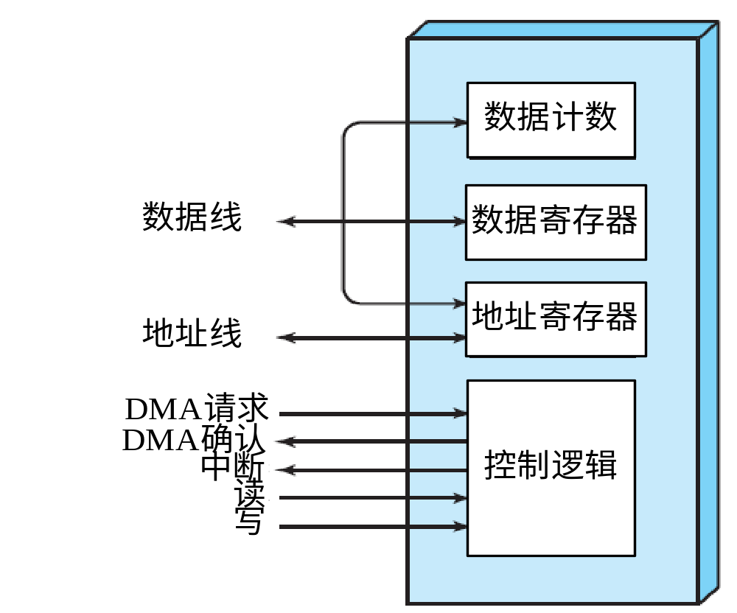
I/O控制的DMA方式
DMA方式又称直接存储器访问方式。其基本思想是在外设和主存之间开辟直接的数据交换通路。
DMA模块能够替代处理器来控制主存和设备控制器间的数据交换

Slide 34
DMA的工作流程
CPU->DMA
处理器向DMA模块发出I/O命令
处理器继续执行其他工作，DMA模块负责传送全部数据
数据传送结束后，DMA中断处理器
向DMA模块发出命令
继续执行后续指令
读DMA模块状态
中断
DMA->CPU
下一指令

Slide 35
DMA的工作流程
DMA和CPU同时通过总线访问内存，CPU会把总线的占有权让给DMA一个/几个主存周期
周期窃取对CPU与主存的数据交换影响不大
数据传送过程是不连续的和不规则的
CPU大部分情况下与Cache进行数据交换，直接访问
内存较少
处理器周期
处理器周期
处理器周期
处理器周期
处理器周期
处理器周期
取指令
译码
取操作数
执行指令
存结果
处理中断
DMA断点
中断断点

Slide 36
DMA方式的特点
数据传送的基本单位是数据块。
所传送的数据是从设备送内存，或者相反。
仅在传送一个或多个数据块的开始和结束时，才需中断CPU，请求干预，整块数据的传送是在DMA控制器控制下完成的。
DMA方式较之中断方式，大大减少了CPU进行中断处理的次数，进一步提高了CPU与I/O设备的并行程度。

Slide 37
DMA与中断的区别
中断方式是在数据缓冲寄存器满之后发出中断，要求CPU进行中断处理，而DMA方式则是在所要求传送的数据块全部传送结束时要求CPU 进行中断处理。这就大大减少了CPU进行中断处理的次数。
中断方式的数据传送是在中断处理时由CPU控制完成的，而DMA方式则是在DMA控制器的控制下，不经过CPU控制完成的。这就排除了CPU因并行设备过多而来不及处理以及因速度不匹配而造成数据丢失等现象。

Slide 38
I/O控制方式的总结
轮询方式：CPU等待设备就绪，且参与内存数据交换
中断方式：CPU无需等待设备就绪，响应中断后参与内存数据交换
DMA方式：CPU只在I/O开始和结束时参与，不参与主存数据交换
CPU作用 | 等待 设备 | 内存数据交换
轮询方式 | 需要 | 参与
中断方式 | 不需要 | 参与
DMA方式 | 不需要 | 不参与

Slide 39
I/O通道
又称为通道控制器、I/O处理器，用于完成逻辑上独立的I/O任务
采用四级连接：处理器、通道、控制器、设备
通道可控制多台同类或不同类的设备
处理器不再执行I/O指令，而是在主存中组织通道程序，由I/O通道执行
在大型计算机系统中较为典型的I/O系统结构是主机、通道、控制器和外部设备。

Slide 40
I/O通道的工作流程
CPU遇到I/O任务，组织通道程序，置通道程序地址字CAW，启动指定通道
通道从CAW获得通道程序，控制I/O设备进行操作，CPU执行其他任务
I/O操作完成后，I/O通道发出中断，CPU处理中断，并从通道程序状态字CSW获得通道执行情况，处理I/O操作
CPU与通道高度并行工作

Slide 41
通道与DMA传输数据都是不由CPU干预
1、通道一般用在大型计算机系统中。
2、通道实质是一台能够执行有限的输入输出指令，并能被多台外设共享的小型DMA专用处理机。
3、通道的作用--解决了两个问题。
a.由CPU承担输入输出的工作。
虽然DMA无需CPU进行外设与内存的数据交换工作，但是这只是减少了CPU的负担。因而DMA中,输入输出的初始化仍然要由CPU来完成。
b.大型计算机系统中高速设备共享DMA接口的问题。大型计算机系统的外设太多以至于不得不共享有限的DMA接口(小型计算机系统比如pc机中每个高速设备分配一个DMA接口)。

Slide 42
4.1.3 总线与I/O
了解总线对I/O的影响
了解几种经典总线模型

Slide 43

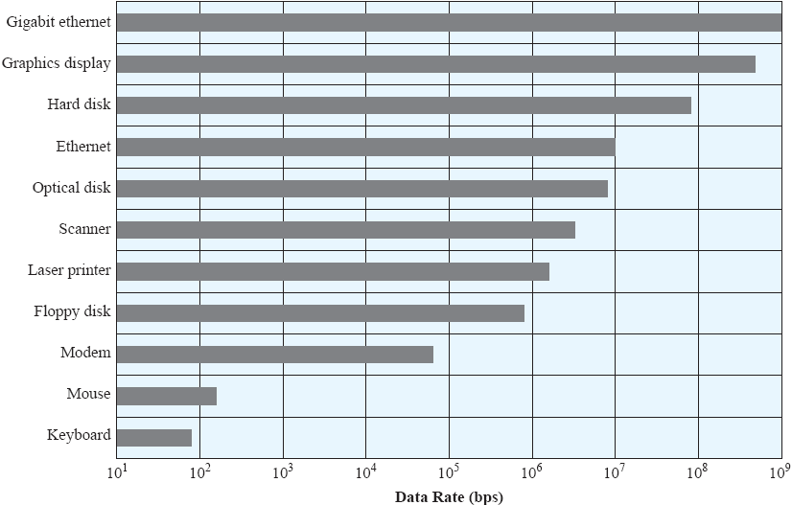
总线：解决I/O速度不匹配问题
I/O和CPU速度、各设备I/O速度不匹配
千兆位以太网
图形显示器
硬盘
以太网
光盘
扫描仪
激光打印机
软盘
调制解调器
鼠标
键盘
数据传送率可能相差几个数量级
数据速率（bps）
使主机和设备充分并行，提高系统效率

Slide 44
单总线结构模型
将CPU、主存和I/O模块连接到同一总线
优点：结构简单，易于扩充
缺点：共用总线；设备多时总线压力大，传输时延长，且慢速外设占用带宽多
总线
CPU
主存
I/O
……
I/O

Slide 45
三级总线模型
主存和Cache通过主存总线连接，主存总线和扩展总线上的I/O设备间通过扩展总线接口缓冲
优点：主存与I/O之间的数据传送、处理器的内存活动分离；可以支持更多的I/O设备
缺点：不适用于I/O设备数据速率相差太大的情形
CPU内部总线
CPU
Cache
主存
局部I/O控制器
主存
总线
LAN设备
SCSI设备
扩展总线接口
字符设备
块设备
扩展
总线

Slide 46
南桥与北桥
通过存储总线、PCI总线、E(ISA)总线分别连接主存、高速I/O设备和低速I/O设备
优点：可以支持不同数据速率的I/O设备
处理器总线
北桥
（主存控制器）
存储总线
CPU
主存
桥间接口
南桥
（I/O控制器）
SCSI设备
LAN设备
图形设备
PCI总线
COM
鼠标
键盘
E(ISA)总线

Slide 47
一种基于通道的服务器总线模型
支持CPU、主存和多个I/O通道之间的数据传送
支持I/O通道和I/O控制器，以及I/O控制器和设备之间的数据传送
CPU
主存控制器
主存
I/O通道
……
I/O通道
I/O控制器
……
I/O控制器
I/O控制器
……
I/O控制器
……
……
……
……
设备
设备
设备
设备
设备
设备
设备
设备

Slide 48
4.1 设备管理基础
4.2 设备管理软件
4.3 独占型外围设备的分配
4.4 共享型外围设备的驱动
4.5 虚拟设备

Slide 49

4.2.1 I/O软件的实现层次
4.2.2 I/O软件的实现
4.2.3 I/O缓冲区

Slide 50
4.2.1 I/O软件的实现层次
理解I/O软件的设计目标
理解I/O软件的实现层次

Slide 51

I/O软件的设计目标
设计目标
高效率：改善设备效率，尤其是磁盘I/O操作
的效率
通用性：用统一标准来管理所有设备
设计思路
把软件组织成层次结构，低层软件用来屏蔽
硬件细节，为高层软件提供简洁的开发接口，
再由高层软件向用户提供简洁、友善、统一
的界面

Slide 52
I/O软件设计要考虑的问题
设备无关性：访问设备的程序与具体设备无关
出错处理：低层软件能处理的错误不让高层软件感知
同步/异步传输：支持阻塞和中断驱动两种工作方式
缓冲技术：建立内存数据缓冲区，提高吞吐率

Slide 53
I/O软件的层次结构
层次
I/O应答
I/O功能
I/O请求
用户空间的
I/O软件
I/O系统调用，I/O格式化，SPOOLing
高
独立于设备的
I/O软件
设备的命名，保护，阻塞，缓冲，分配，跟踪
I/O
设备驱动程序
设备寄存器初始化，启动I/O操作，检查I/O状态
低
I/O
中断处理程序
处理I/O中断，报告I/O错误，唤醒I/O设备驱动程序
I/O硬件
执行I/O操作

Slide 54
4.2.1 I/O软件的实现层次
4.2.2 I/O软件的实现
4.2.3 I/O缓冲区

Slide 55
4.2.2 I/O软件的实现
理解I/O中断处理程序
理解设备驱动程序
理解独立于设备的I/O软件
理解用户空间的I/O软件

Slide 56

I/O中断处理程序
位于OS底层，与硬件设备密切相关，与系统其余部分尽可能少地发生联系
进程请求I/O操作时，通常被挂起
数据传输结束后产生I/O中断，激活操作系统内核
CPU响应请求并转入中断处理程序

Slide 57
I/O中断处理程序的流程
检查设备状态寄存器，判断中断原因，根据I/O操作完成情况进行相应处理
如果数据传输有错，向上层软件报告设
备的出错信息，实施重新执行
如果正常结束，唤醒等待传输的进程，
使其转换为就绪态
如果有等待传输的I/O命令，通知相关
软件启动下一个I/O请求

Slide 58
设备驱动程序
包括与设备密切相关的所有代码
从独立于设备的软件中接收I/O请求
把用户提交的逻辑I/O请求转化为物理I/O操作的启动和执行
监督设备是否正确执行，访问数据缓冲区，进行必要的纠错处理

Slide 59
设备驱动程序的功能
设备初始化：在设备传输数据时，预置设备、控制器以及通道状态
执行设备驱动例程：负责启动设备，进行数据传输；对于通道，还负责组织通道程序，启动通道工作
执行与设备相关的具体中断处理：负责处理设备、控制器及通道所发出的各种具体中断

Slide 60
设备驱动程序的层次
每个设备驱动程序原则只处理一种设备，或者一类紧密相关的设备
设备驱动程序可以分层实现
高层/处理类设备，低层/处理具体设备
系统建立栈，接到I/O请求时先调用栈顶的驱
动程序，然后继续向下调用低层驱动程序，
直至所有物理操作被处理
这一方式使设备驱动的实现结构清晰、便于
移植，但会增加一部分系统开销

Slide 61
独立于设备的I/O软件
执行适用于所有设备的常用I/O功能，并向用户层软件提供一致性接口；包括：
设备命名：通过路径名寻址设备
设备保护：用户是否有权访问设备
提供与设备无关的数据单位：字符/块
缓冲技术：调整CPU与I/O速度不匹配
分配和状态跟踪：分配设备
错误处理/报告：驱动无法处理的错误

Slide 62
用户空间的I/O软件
库函数：一部分I/O软件可以使用库函数实现，放在操作系统内核之外，运行时与应用程序链接
虚拟设备软件：用一类设备模拟另一类设备的仿真I/O软件

Slide 63
4.2.1 I/O软件的实现层次
4.2.2 I/O软件的实现
4.2.3 I/O缓冲区

Slide 64
4.2.3 I/O缓冲区
掌握I/O缓冲技术
掌握单缓冲技术
掌握双缓冲技术
掌握多缓冲技术

Slide 65

设置I/O缓冲的目的
解决CPU与设备之间速度不匹配的矛盾
协调逻辑记录大小和物理记录大小不一致的问题
提高CPU和设备的并行性
减少I/O操作对CPU的中断次数
放宽对CPU中断响应时间的要求

Slide 66
I/O缓冲区
I/O缓冲区：在主存内核空间中开辟的存储区，专门用于临时存放I/O操作的数据
操作过程：
写操作：将数据送至缓冲区，直到装满为止，
此后系统可将缓冲区的内容写到设备上。
读操作：系统将设备上的物理记录读至缓冲
区，根据要求将当前所需要的数据从缓冲区
中读出并传送给进程

Slide 67
提前读
指用户进程从I/O缓冲区中取走前一个数据以后，立即发出对下一个数据的输入请求。
操作系统将在适当的时候响应该请求以便把用户进程需要的下一个数据从用户进程指定的输入设备读入到I/O缓冲区中。
显然，用户进程加工前一个数据的动作与操作系统输入下一个数据的工作可以同时进行。

Slide 68
延后写
指当用户进程请求输出数据时，OS将很快把用户进程请求输出的数据从用户进程的工作区中取走并将其暂时存放在I/O缓冲区。
直到用户进程指定的输出设备空闲时，OS才把暂时存放在I/O缓冲区中的用户进程的输出数据写入用户进程指定的输出设备上。
显然，用户进程生成下一个输出数据的工作与OS输出前一个输出数据的工作可以同时进行。

Slide 69
单缓冲技术
操作系统在主存系统区中开设一个缓冲区
输入：先把数据读至缓冲区，再把缓冲区数
据送至用户区，应用程序处理数据；如此往
复，系统继续读入后继数据
操作系统
用户进程
进入
移动到
I/O设备
缓冲区
用户区
输出：把数据从用户区传送到缓冲区，再将数据输出到设备，应用程序继续请求输出

Slide 70
单缓冲技术
假设，一块数据从外设输入到内存所花费的时间为T，在内存中移动所花费的时间为M，用户进程加工处理所花费为C，那么
在没有使用I/O缓冲区的情况下，平均每块数据的处理时间近似为：T+C
在有缓存区的情况下，平均每块数据处理时间为max(T,C)+M

Slide 71
单缓冲技术
相对没有I/O缓冲区的情形，单缓冲区能提高用户进程的运行效率。
如果用户进程在对有关数据进行加工时不释放缓冲区，那么用户进程的性能并不能得到改善。
如果T远远大于C，即外设的I/O速度比用户进程的计算速度慢的多，那么单缓冲区也不会显著改善用户进程的性能。

Slide 72
双缓冲技术
操作系统在主存系统区开设两个缓冲区
输入：先把数据输入缓冲区1，再从缓冲区1把数据传到用户区，供应用程序处理；（同时设备可将数据传送到缓冲区2）
操作系统
用户进程
进入
缓冲区1
移动到
I/O设备
用户区
缓冲区2
输出：先将数据从用户区传送到缓冲区1，再将数据传送到设备；（同时应用程序可将数据传送到缓冲区2）

Slide 73
双缓冲技术
如果输入操作比计算操作速度慢,即C<T,这时由于M远小于T,故将磁盘上的一块数据传送到一个缓冲区期间所花费时间为T,计算机已完成将另一个缓冲区中的数据传送到用户区并对这块数据进行计算,所以一块数据的传输和处理时间为T,即 max(C,T),这种情况可保证块设备连续工作。如果计算操作比输入操作速度慢,即C>T,那么每当上一块数据计算完毕后,需要将一个缓冲区中的数据传送到用户区,所花费时间为M。再对这块数据进行计算,所花费时间为C,所以此时一块数据的传输和处理时间为C+M,即 max(C,T)+M。显然,这种情况使得进程不必等待I/O操作。

Slide 74
循环缓冲技术
OS分配一组缓冲区，每个缓冲区有指向下个缓冲区的链接指针，构成循环缓冲
继续调节设备和进程速度不匹配问题
操作系统
用户进程
缓冲区1
进入
移动到
I/O设备
缓冲区2
用户区
……
缓冲区n

Slide 75
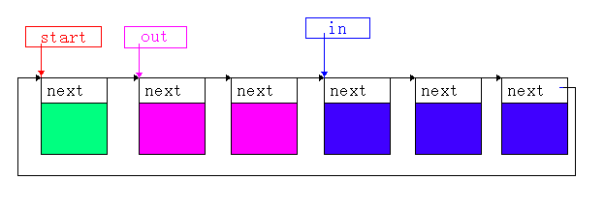
循环缓冲技术

Slide 76
4.1 设备管理基础
4.2 设备管理软件
4.3 独占型外围设备的分配
4.4 共享型外围设备的驱动
4.5 虚拟设备

Slide 77

4.3.1 设备独立性
4.3.2 独占型外围设备的分配

Slide 78

4.3.1 设备独立性
掌握设备独立性的概念
理解设备独立性的优点

Slide 79

问题的提出
作业执行前对设备提出申请时，指定某台具体物理设备会让设备分配变得简单
微型计算机OS多采用这种方式
缺点：如果所指定设备出现故障，即便计算机系统中有同类设备也不能运行

Slide 80
设备独立性及其实现
设备独立性：用户通常不指定物理设备，而是指定逻辑设备，使得用户进程和物理设备分离开来，再通过其它途径建立逻辑设备和物理设备之间的映射
设备管理中需要将逻辑设备名转换为物理设备名，为此系统需要提供逻辑设备名和物理设备名的对应表以供转换使用

Slide 81
设备独立性的优点
应用程序与具体物理设备无关，系统增减或变更设备时不需要修改源程序
易于应对各种I/O设备故障，提高系统的可靠性
增加设备分配的灵活性，有利于更加有效地利用设备资源，实现多道程序设计

Slide 82
4.3.1 设备独立性
4.3.2 独占型外围设备的分配

Slide 83
4.3.2 独占型外围设备的分配
掌握设备分配方式
掌握设备分配的数据结构

Slide 84

设备分配方式
独占型外围设备：一次只能由一个进程独占使用
分配方式
静态分配：进程运行前申请
实现简单，能够防止系统发生死锁，但会
降低设备利用率
动态分配：进程随用随申请
提高设备利用率

Slide 85
设备分配方式
设备类表
每类设备对应于设备类表的中一栏
包括：设备类，总台数，空闲台数，设备表
起始地址等
支持设备独立性时使用
设备表
每类设备都有各自的设备表，用来登记这类
设备中的每台物理设备
包括：物理设备名，逻辑设备名，占有设备
的进程，分配标志，好/坏标志等

Slide 86
4.1 设备管理基础
4.2 设备管理软件
4.3 独占型外围设备的分配
4.4 共享型外围设备的驱动
4.5 虚拟设备

Slide 87

4.4.1 磁盘的物理结构
4.4.2 磁盘的驱动调度

Slide 88

4.4.1 磁盘的物理结构
掌握磁盘结构
理解磁盘工作方式
掌握磁盘读写时间

Slide 89

单个磁盘片
分为上下两个存储面；
每面分为若干磁道，由外向内编号；
每条磁道又分为若干扇区。
扇区
2
1
0
磁道

Slide 90
硬盘
主轴
将多个磁盘片叠装在主轴上形成一个盘组；
硬盘一般分为固定头磁盘和移动头磁盘：
固定头磁盘：指盘面上每条磁道都有一个读/写磁头的磁盘。固定头磁盘各磁头可并行读写，但成本较高，主要用在大型机中。
移动头磁盘：指每个盘面只有一个读/写磁头的磁盘。每次读写须先移动磁头到目标磁道上。
目前，个人计算机中的硬盘都是移动头磁盘。

Slide 91
磁盘结构
读写
磁头
移动
臂
磁盘一般由多个盘片组成
每个盘片一般有两个盘面
盘面包括多个同心圆结构的磁道，不同盘面上位于相同位置的磁道构成柱面
每个磁道分为固定多个扇区，相邻扇区组合成簇
物理块地址
柱面号,磁头号,扇区号
0面0道1扇区：面指磁头/
不是柱面
盘片组
磁道
轴
柱面

Slide 92
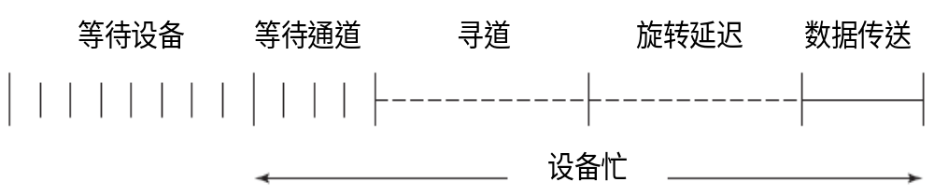
磁盘读写数据的方式
读写数据时，磁头必须定位到指定磁道上的指定扇区的开始处。过程如下：
寻道：控制移动臂到达指定柱面
旋转：等待要读写的扇区旋转到磁头下
选择磁头号，进行数据传送

Slide 93
寻道时间Ts
把磁头移动到指定磁道上所经历的时间，包含启动磁臂和磁头移动n条磁道所花费的时间。
Ts=s+n*m
s：启动磁臂的时间，约2ms n：寻道数
m：常数，与磁盘驱动器速度有关，一般磁盘m＝0.2，
高速磁盘，m≤0.1
Ts大约几ms到几十ms

Slide 94
旋转延迟时间Tr
指定扇区旋转移动到磁头下面所经历的时间。与盘面的旋转速度有关。
Tr(平均)=1/2r r ——磁盘转速
5400转/分平均旋转延迟5.55ms；7200分:4.16ms

Slide 95
传输时间Tt
把数据从磁盘读出或向磁盘写入数据所经历的时间。与旋转速度和一次读写的数据量有关。
Tt=b/rN
b：传输的字节数
r：磁盘每秒转速
N：一条磁道上字节数
目前磁盘的传输速度一般有几十M/s，传输一个扇区的时间小于0.05ms。

Slide 96

磁盘存取时间
磁盘完成数据读写所需要的时间
寻道时间、旋转延迟、传送时间的总和
  Ta＝Ts+Tr+Tt
  Ta：存取时间
  Ts：寻道时间
  r：磁盘旋转速度（单位：转/秒）
  b：要传送的字节数
  N：一个磁道中的字节数

Slide 97
4.4.1 磁盘的物理结构
4.4.2 磁盘的驱动调度

Slide 98
4.4.2 磁盘的驱动调度
掌握磁盘驱动调度
掌握移臂调度及其算法
掌握旋转调度及其策略

Slide 99

磁盘调度
磁盘可能同时接收到若干I/O请求
随机响应I/O请求，会得到很坏的性能
驱动调度：OS的磁盘调度策略，即按照最佳次序执行处理访问磁盘的多个I/O请求，以减少磁盘访问的总处理时间
驱动调度策略包括
移臂调度
旋转调度

Slide 100
移臂调度及算法
目的：使移动臂的移动时间最短，从而减少寻道总时间
移臂调度算法
先来先服务 ：移臂距离大，性能不好
最短查找时间优先（最小短距法）
先执行查找时间最短的请求，具有较好
的寻道性能
存在“饥饿”现象

Slide 101
移臂调度的扫描算法
单向扫描：移动臂向一个方向扫描，归途不提供服务，适用于不断有均匀分布的大量柱面请求的情形
双向扫描，移动臂每次向一个方向移动，遇到最近的I/O请求便进行处理，到达最后一个柱面后再向相反方向移动
电梯调度：双向扫描的改进，当前移动方向没有访问请求时，就改变移动方向

Slide 102
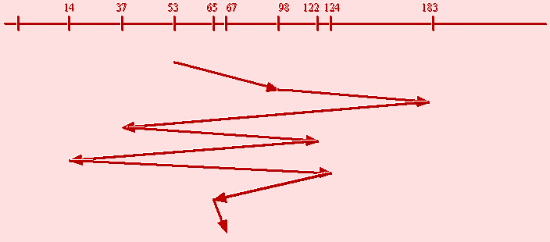
先来先服务FCFS
按进程请求访问磁盘的先后次序进行调度。
例：磁盘访问序：98,183,37,122,14,124,65,67
磁头目前位置：53
磁头服务序列：98,183,37,122,14,124,65,67
总寻道数：640

Slide 103
先来先服务FCFS
优点：简单，公平；
缺点：寻道性能差；
使磁头反复移动，对机械也不利。

Slide 104
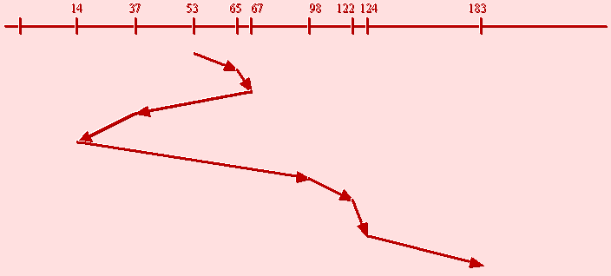
最短寻道时间优先SSTF
优先选择距当前磁头最近的访问请求进行服务，使每次的寻道时间最短。
例：磁盘访问序列：98,183,37,122,14,124,65,67
磁头目前位置：53
磁头服务序列：65,67,37,14,98,122,124,183
总寻道数：236

Slide 105
最短寻道时间优先SSTF
优点：寻道性能较好；
缺点：存在“饥饿”现象，造成某些访问请求长期等待得不到服务。

Slide 106
单向扫描
移动臂向一个方向扫描，归途不提供服务，适用于不断有均匀分布的大量柱面请求的情形
例：磁盘访问序列：98,183,37,122,14,124,65,67
磁头目前位置：53
假设磁头由小号磁道向大号磁道移动时提供服务
磁头服务序列：
65,67,98,122,124,183,200,0,14,37
总寻道数：384

Slide 107
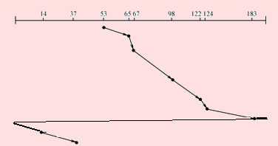
单向扫描

Slide 108
双向扫描
移动臂每次向一个方向移动，遇到最近的I/O请求便进行处理，到达最后一个柱面后再向相反方向移动
例：磁盘访问序列：98,183,37,122,14,124,65,67
磁头目前位置：53
假设磁头由小号磁道向大号磁道提供服务
磁头服务序列：
65,67,98,122,124,183,200,37,14
总寻道数：333
移动

Slide 109
电梯算法调度
既考虑了距离，同时又考虑了磁头移动方向。
选择沿磁头移动方向最近的访问请求进行服务，然后判断该方向上是否还有访问请求，如果有则继续服务；否则改变磁头移动方向，处理遇到的最近的访问请求，如此反复。（类似电梯的调度规则）
寻道性能较好，消除了饥饿现象。

Slide 110
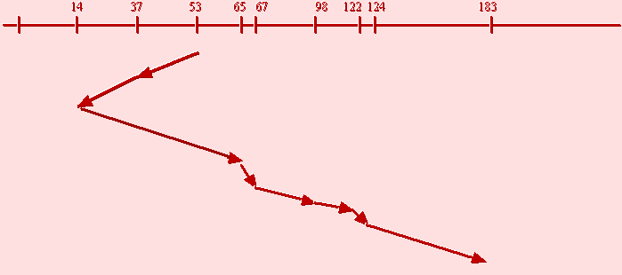
电梯算法调度
例：磁盘访问序列：98,183,37,122,14,124,65,67
磁头目前位置：53
假设目前磁头由大号磁道向小号磁道移动。
磁头服务序列：37,14,65,67,98,122,124,183
总寻道数：208

Slide 111
磁盘访问序：98,183,37,122,14,124,65,67 磁头目前位置：53
5
4
6
3
183
124
37
122
98
14
67
65
53
7
2
1
8

Slide 112
旋转调度
目的：使得旋转延迟的总时间最少
循环排序
通过优化I/O请求排序，在最少旋转圈数内
完成位于同一柱面的访问请求
旋转位置测定硬件和多磁头同时读写技术
有利于提高旋转调度的效率

Slide 113
循环排序
I/O请求的排序方法对旋转延时是有影响的。假设磁道上保存4个物理块，旋转一周需20ms，考虑下面的请求序列，对于这样的请求可以有多种排序方法。
请求次序 | 物理块
1 | 读块4
2 | 读块3
3 | 读块2
4 | 读块1
1
2
4
3
磁头

Slide 114
循环排序
方法1：按照请求次序读块：4-3-2-1，假设平均花费1/2周定位，1/4周读出，则总时间=1/2+1/4+(1/2+1/4)*3=12/4=3周
方法2：按照1,2,3,4次序排序，则总的时间=1/2+1/4+1/4*3=1.5周
方法3：如果已知当前的读位置是记录3，则次序为4,1,2,3会更好，总时间=1/4*4=1周

Slide 115
优化分布
通过信息在存储空间的排列方式来减少旋转延迟
交替排序：由于磁盘匀速运转，可能处理当前扇区数据时，下个扇区已经跳过。因此，可对扇区间隔编号，如交叉因子为n:1表示相邻编号间会间隔n-1个扇区
把相邻扇区集中成簇读写
按柱面集中存储数据（另一种集簇方式），可以减少数据读写时的移臂操作

Slide 116
优化分布
通过信息在存储空间的排列方式来减少旋转延迟
交替排序：由于磁盘匀速运转，可能处理当前扇区数据时，下个扇区已经跳过。因此，可对扇区间隔编号，如交叉因子为n:1表示相邻编号间会间隔n-1个扇区
把相邻扇区集中成簇读写
按柱面集中存储数据（另一种集簇方式），可以减少数据读写时的移臂操作

Slide 117
优化分布
信息在存储空间中的排列方式也会影响存取时间。假设10条逻辑记A,B,C,D,E,F,G,H,I,J 被存于旋转型设备上，每道放10个物理块。
假设旋转一周20ms，处理程序读出每块后花4ms处理，于是处理10条记录总时间 = 10ms+2ms+4ms+[16+2+4]*9=214ms.
磁头
A
B
J
C
I
I
D
H
H
E
G
G
F

Slide 118
优化分布
如优化分布，则总时间=
10+2+4+[2+4]*9 = 70ms
磁头
A
H
D
E
G
B
J
I
C
F

Slide 119
4.1 设备管理基础
4.2 设备管理软件
4.3 独占型外围设备的分配
4.4 共享型外围设备的驱动
4.5 虚拟设备

Slide 120

4.5.1 SPOOLing系统
4.5.2 批处理系统的作业管理

Slide 121
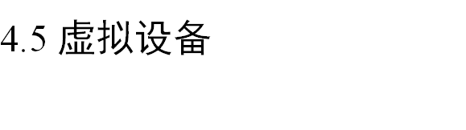
4.5.1 SPOOLing系统
理解虚拟设备的概念
掌握经典的SPOOLing系统
理解打印SPOOLing系统

Slide 122

虚拟设备技术
系统中独占设备的数量总是有限的，这些独占设备一旦分配给某个进程往往只有很少时间在工作，许多时间一直处于空闲状态。而别的进程又因得不到相应的设备而不能运行，因此严重地影响到整个计算机系统的效率。
从另一个角度来说，独占设备一般是低速的，若采用联机操作，也会增加进程的运行时间，影响计算机系统的效率。
为提高计算机系统的效率，提出了在高速共享设备上模拟低速设备功能的技术，称为虚拟设备技术。
使用一类物理设备模拟另一类物理设备的技术

Slide 123
一个经典的SPOOLing系统
定义：SPOOLing系统是OS中采用的一项可以把独享设备转变成具有共享特征的虚拟设备的技术，也叫假脱机I/O技术或虚拟设备技术 。
SPOOLing全称是Simultaneous Peripheral Operation On Line, 即外部设备同时联机操作。这种早期批处理系统的产物一直沿用至今。

Slide 124
磁带
读卡机
磁带
读卡机
读卡机
外围机1401
外围机1401
外围机1401
磁带
磁带
磁带
磁带
主机7094
磁带
主机7094
主机7094
磁带
打印机
外围机
打印机
上世纪50年代末批处理系统中，程序和数据的I/O是在外围机的控制下完成的，即在脱离主机的情况下进行，故称为脱机I/O方式。特点是：手工干预多，时间长。
上世纪60年代中期，多道出现后可以利用程序来模拟脱机I/O中的外围机功能（即不再需要外围机，而且磁盘取代了磁带，不必再搬动磁带），这样可实现在主机控制下的脱机I/O功能。
我们把这种在联机情况下实现的同时外围操作称为SPOOLing，也称为假脱机操作。

Slide 125
SPOOLing系统的组成
预输入进程SPi
缓输出进程SPo
磁盘
输入
设备
输入缓冲区Bi
输入井
输出
设备
输出缓冲区Bo
输出井
（1）输入井和输出井
（2）输入缓冲区和输出缓冲区
（3）预输入进程和缓输出进程

Slide 126
SPOOLing系统的组成
（1）输入井和输出井
这是在磁盘上开辟出来的两个专用的存储区域。
输入井和输出井分别用于收容从输入设备输入的数据和用户程序的输出数据。
“井”是用作缓冲的存储区域，采用井的技术能调节供求之间的矛盾，消除人工干预带来的损失。这时的输入井和输出井可分别看作是对读卡机和打印机的虚拟或者模拟。
（2）输入缓冲区和输出缓冲区
这是供信息在I/O设备和磁盘I/O井之间传送时用的内存缓冲区。

Slide 127
SPOOLing系统的组成
（3）预输入进程和缓输出进程
预输入进程模拟脱机输入时的外围控制机，将用户要求的数据从输入机通过输入缓冲区再送到输入井。当CPU需要输入数据时，直接从输入井读入内存。
缓输出进程模拟脱机输出时的外围控制机，把用户要求输出的数据，先从内存送到输出井，待输出设备空闲时，再将输出井中的数据经过输出缓冲区送到输出设备上。

Slide 128
SPOOLing系统工作原理
用高速的磁盘设备来模拟慢速的字符设备，缩短进程在内存中的驻留时间
作业执行前预先将程序和数据输入到输入井中
作业运行后，使用数据时，从输入井中取出
进程运行过程中只从输入井读入数据，只向输出井输出信息，使得全部I/O都基于磁盘
作业执行不必直接启动外设输出数据，只需将这些数据写入输出井中
作业全部运行完毕，再由外设输出全部数据和信息
加快进程周转时间，提高系统吞吐量

Slide 129
该SPOOLing系统的软件组成
预输入程序：预先把数据从输入设备传送到磁盘输入井
缓输出程序：把数据从磁盘输出井传送到输出设备
井管理程序：控制作进程和井之间的数据交换（事实上是I/O重定向）

Slide 130
SPOOLing系统的示意图
输入设备
预输入程序
输入井
作业调度程序
作业1信息
…
井管理
程序
作业n信息
运行作业
作业1结果
…
输出设备
缓输出程序
作业n结果
输出井

Slide 131
打印SPOOLing系统
SPOOLing系统接收到用户进程的打印输出请求后：
由缓输出进程在输出井中为之申请一个空闲磁盘块区，并将要打印的数据送入其中；
缓输出进程再为用户进程申请一张空白的用户请求打印表，并将用户的打印要求填入其中，再将该表挂到请求打印队列上。
当打印机空闲时，缓输出进程将从请求打印队列的队首取出一张请求打印表，再从输出井把数据送到内存缓冲区，启动打印机打印输出，……

Slide 132
打印SPOOLing系统
打印机守护进程和SPOOLing打印目录
守护进程是唯一有特权使用打印机设备
的进程
打印文件前，用户进程先产生完整的待
输出文件，并存放在打印目录下
打印机空闲时，启动守护进程，打印待
输出文件

Slide 133
采用SPOOLing技术的好处
提高了I/O的速度，加快了作业的运行。
将独占设备改造为共享设备，提高了I/O设备的利用率。系统不给进程分配独占设备，只分配输入/输出井和建立I/O请求表。
实现了虚拟设备功能。SPOOLing系统实现了将一台独占设备变换为若干台逻辑设备的功能。

Slide 134
4.5.1 SPOOLing系统
4.5.2 批处理系统的作业管理

Slide 135
4.5.2 批处理系统的作业管理
理解批处理系统的作业管理

Slide 136

SPOOLing系统与作业管理
输
入
状
态
预
输
入
完
成
后
备
状
态
执
行
状
态
完
成
状
态
SPOOLing
作业预输入
SPOOLing
作业缓输出
作业调度(选中并创建进程)
作业调度(作业终止并撤离)
进程运行

Slide 137

多道批处理OS的作业管理
作业说明语言：用于作业控制的语言
作业说明书：刻画具体作业的控制方式
作业状态：输入状态（预输入）、后备状态（空闲）、运行状态（运行）、完成状态（缓输出）
作业调度：从后备状态作业中选择部分进入运行状态（前提是资源满足）
作业调度算法：优先数、短作业、响应比、设备搭配、等等

Slide 138
作业调度与进程调度的关系
输
入
状
态
后
备
状
态
进程调度
完
成
状
态
SPOOLing
作业预输入
运行
SPOOLing
作业缓输出
预输入完成
就绪
等待
作业调度(选中并创建进程)
作业调度(作业终止并撤离)
作业控制

Slide 139
本章小结
I/O设备（外围设备、外部设备、外设）
I/O设备分类（信息传输视角、交互功能视角、设备管理视角、资源管理视角）
设备管理的目标（设备独立性、提高设备利用率、设备的统一管理）
设备管理的功能（设备中断处理、I/O缓冲区管理、设备的分配和去配、设备驱动调度、虚拟设备的实现）
设备管理的实现层次（I/O硬件（I/O设备及其接口线路、控制部件、通道）I/O软件（系统I/O软件、用户空间I/O软件））
设备控制器 （设备的电子部件；CPU和设备之间的一个接口）
设备控制器的功能（接收和识别CPU或通道发来的命令、实现数据交换、发现和记录设备及自身的状态信息、识别设备地址）
I/O控制方式（轮询方式、中断方式、DMA方式、通道方式）

Slide 140
本章小结
总线（解决I/O速度不匹配问题）
总线结构（单总线结构模型、三级总线模型、南桥与北桥、一种基于通道的服务器总线模型）
I/O软件的设计目标（高效率、通用性）
I/O软件设计要考虑的问题（设备无关性、出错处理、同步/异步传输、缓冲技术）
I/O软件的层次结构（I/O中断处理程序、I/O设备驱动程序、独立于设备的I/O软件、用户空间的I/O软件）
I/O缓冲区（单缓冲技术、双缓冲技术、循环缓冲技术）
独占型外围设备的分配方式（静态分配、动态分配）
磁盘存取时间（寻道时间、旋转延迟、传送时间的总和）
磁盘调度（移臂调度、旋转调度）
移臂调度算法（先来先服务、最短查找时间优先、单向扫描、双向扫描、电梯调度）

Slide 141
本章小结
旋转调度（循环排序、优化分布）
SPOOLing系统的软件组成（预输入程序、缓输出程序、井管理程序）
多道批处理OS的作业管理（作业说明语言、作业说明书、作业状态、作业调度、作业调度算法）

